Slide 1

Bài 8
CẦU THỦ DỰ BỊ
TIẾT 5. LUYỆN VIẾT ĐOẠN

Slide 2

Yêu cầu cần đạt:
- Nói về một hoạt động của các bạn nhỏ dựa theo tranh và câu hỏi gợi ý.
- Biết viết đoạn văn 3 - 4 câu kể về một hoạt động thể thao hoặc một trò chơi em đã tham gia ở trường.

Slide 3

Khởi động

Slide 4

Bài hát: Hổng dám đâu

Slide 5
Khám phá

Slide 6
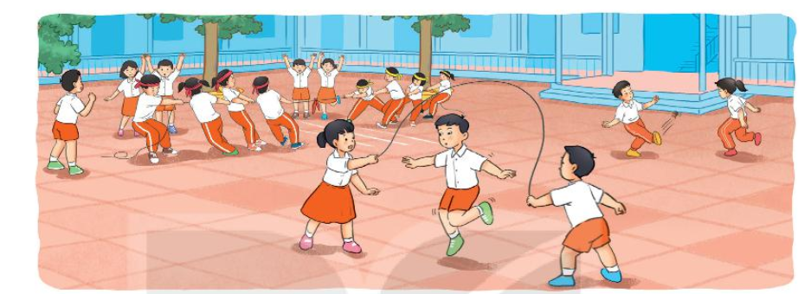
1. Nói về một hoạt động của các bạn nhỏ trong tranh.
G:
- Hoạt động các bạn tham gia là gì?
- Hoạt động đó cần mấy người?
- Dụng cụ để thực hiện hoạt động là gì?
- Em đoán xem các bạn cảm thấy thế nào khi tham gia hoạt động đó.

Slide 7

Thảo luận nhóm

Slide 8
Hoạt động các bạn tham gia là gì?
Các bạn tham gia chơi:
kéo co, nhảy dây, đá cầu.

Slide 9
Hoạt động đó cần mấy người?
Trò chơi kéo co:
chia thành 2 đội, mỗi đội 4 thành viên.
Trò chơi đá cầu: 2 bạn.
Trò chơi nhảy dây: 3 bạn.

Slide 10
Dụng cụ để thực hiện hoạt động là gì?
Hoạt động đá cầu: quả cầu.
Hoạt động nhảy dây: dây nhảy.
Hoạt động kéo co: dây thừng to.

Slide 11
Em đoán xem các bạn cảm thấy thế nào khi tham gia hoạt động đó?
Các bạn nhỏ đều rất vui và háo hức vì trên khuôn mặt của các bạn hiện lên vẻ tươi vui.

Slide 12
Vận dụng

Slide 13

2. Viết 3 - 4 câu kể về một hoạt động thể thao hoặc một trò chơi em đã tham gia ở trường.
G:
- Hoạt động thể thao hoặc trò chơi em đã tham gia là gì?
- Em tham gia cùng với ai, ở đâu?
- Em cảm thấy thế nào khi tham gia hoạt động đó?

Slide 14
Đoạn tham khảo 1
Năm lớp 1 vừa qua, nhà trường tổ chức cho chúng em đi tham quan ở khu vui chơi KizCiti. Khi đến KizCiti, em và các bạn trải nghiệm rất nhiều ngành nghề khác nhau như làm bánh, thợ sửa xe, lính cứu hoả,…Em thích nhất là nghề điều dưỡng. Ở đó, em học được cách chăm sóc trẻ sơ sinh. Em cảm thấy chuyến tham quan thật thú vị và bổ ích.

Slide 15
Đoạn tham khảo 2
Cứ đến giờ…………………., em và ………….lại chơi trò……….. ở ………………..Bạn …. làm ……. còn em và các bạn khác ………….Người thua phải nhảy lò cò và hát một bài. Ai cũng ….…khi tham gia …….sau tiết học……………..

Slide 16

Dặn dò:
- Hoàn thành bài 2 (viết đoạn văn về hoạt động thể thao) vào vở ô li Tiếng Việt.
- Chuẩn bị bài sau: “Viết thời gian biểu.”

